Slide 1
§1.1 牛顿的《原理》奠定了经典力学的 理论基础
1.经典力学发展简史
2.经典力学的理论基础
（1）经典力学的物质观
（2）经典力学的绝对时空观
（3）经典力学的运动观
一、牛顿三定律和力学相对性原理
二、万有引力定律
3.牛顿的四条《哲学推理规则》
简单性原理
统一性原理
因果性原理
真理性原理

Slide 2
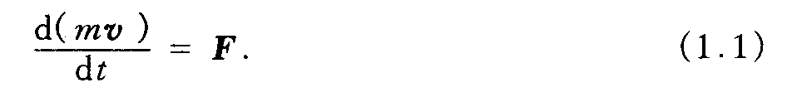
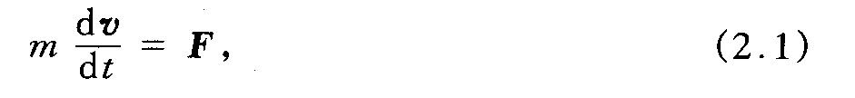
§1.2 牛顿第二定律在常用坐标系中的表示式
1.牛顿第二定律的一般形式 (与坐标无关的表达式!)
(1) 原始数学形式
(1.1)
(2) 质量不变形式
(2.1)
(2.2)
(3) 关于矢径的微分方程形式
(2.3)

Slide 3
(2.3)
2.微分方程(2.3)在不同坐标系中的具体表示式
求不同坐标系中牛顿第二定律表达式的步骤:
① 选取坐标系的基矢量.
② 求基矢量对时间的一阶导数.(*难点!)
③ 写出矢径在坐标系中的表达式.
④ 速度为矢径对时间的导数.
⑤ 加速度为速度对时间的导数.
⑥ 写出牛顿第二定律在该坐标系中的分量表达式.

Slide 4
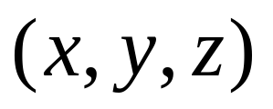
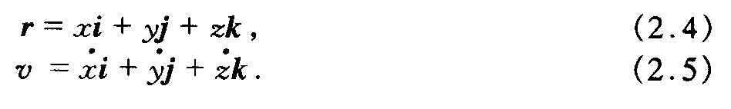





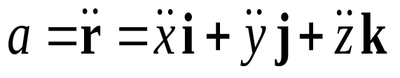


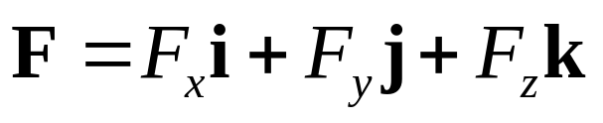

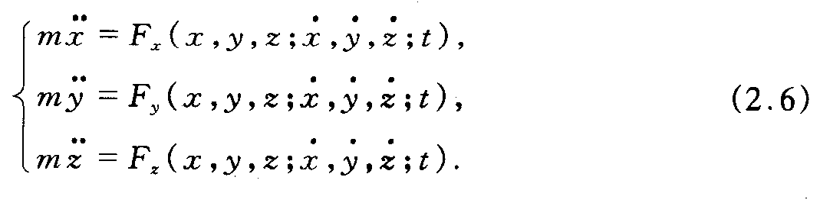
(1)直角坐标系
矢径 (2.4)
速度 (2.5)
加速度
(2.6)

Slide 5
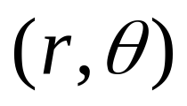
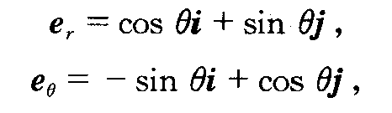
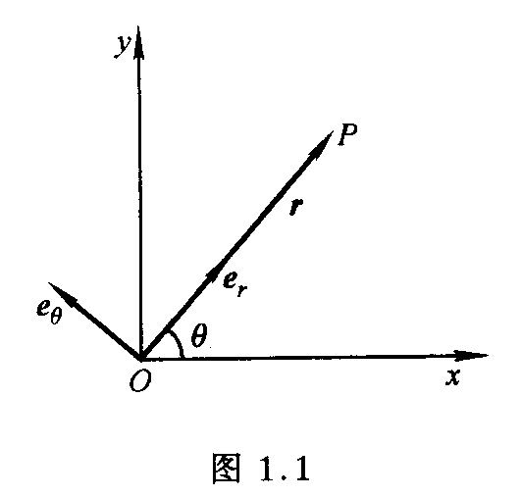
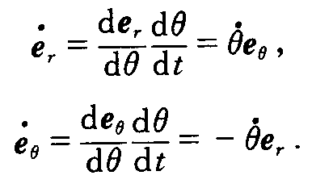
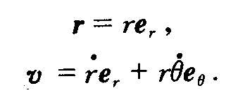
(2)平面极坐标
* 基矢 (2.7)
(2.8)
矢径 (2.9)
速度 (2.10)

Slide 6
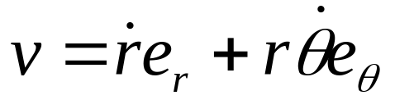
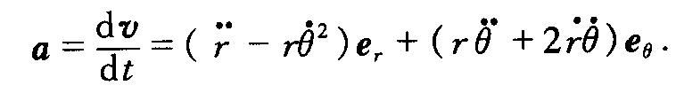
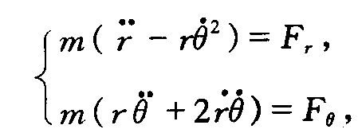
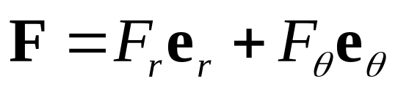
速度
加速度
(2.11)
牛顿第二定律在平面极坐标中的表达式:
(2.12)

Slide 7
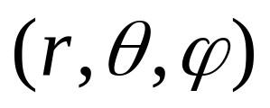
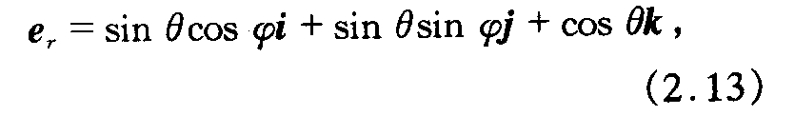
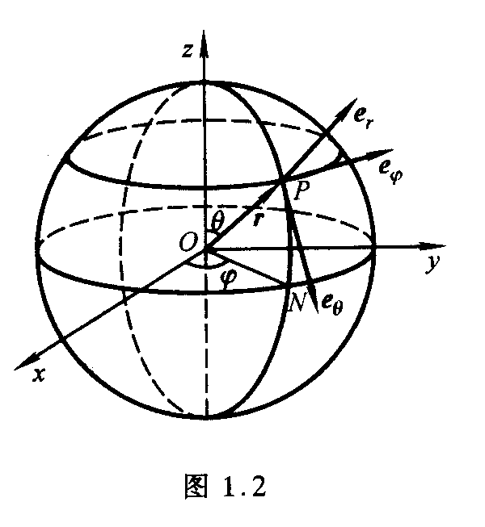
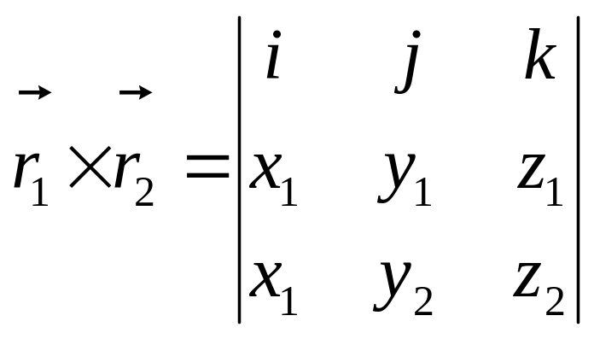
(3)球坐标
(2.13)
(2.14)
(2.15)

Slide 8
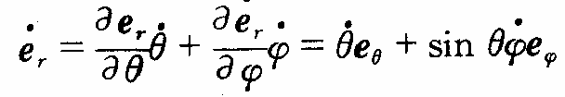
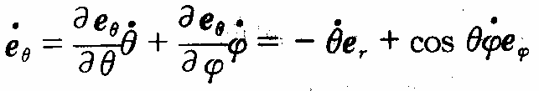

(2.13)
(2.16)*
(2.14)
(2.17)*
(2.15)
(2.18)

Slide 9
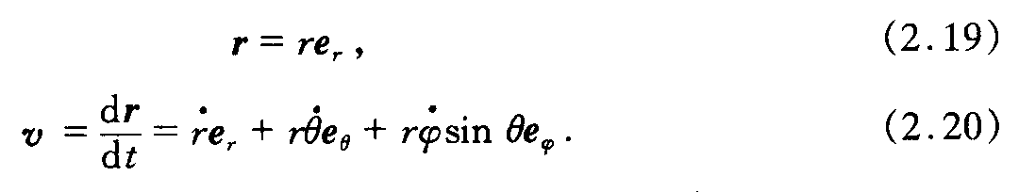
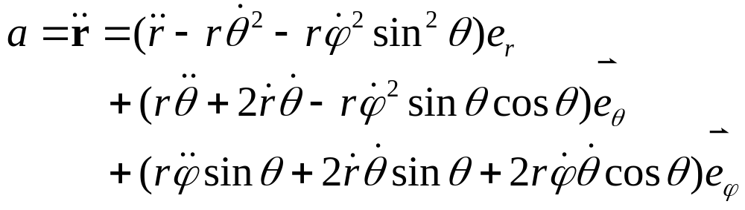
(2.16)*
(2.17)*
(2.18)
矢径 (2.19)
速度 (2.20)
加速度:

Slide 10
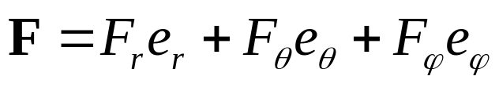
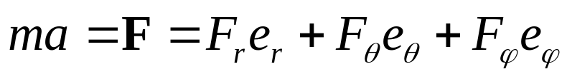
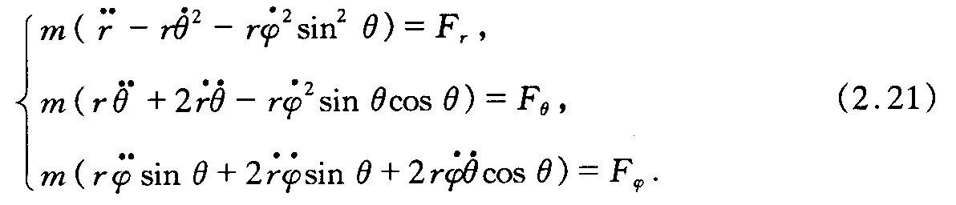
加速度:
牛顿第二定律在球坐标中的表达式:
(2.21)

Slide 11
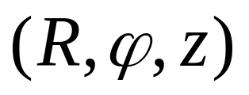
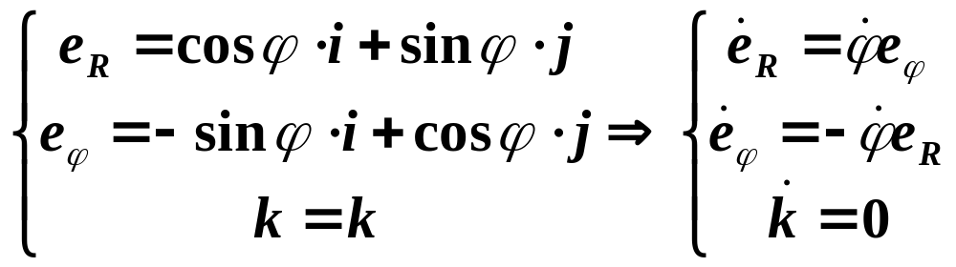
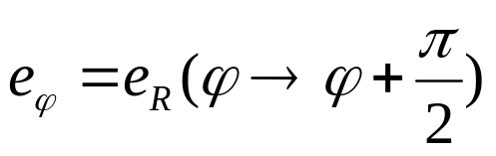
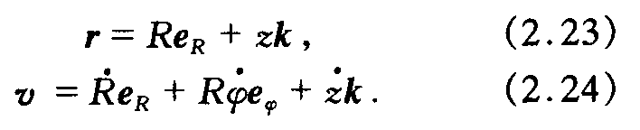
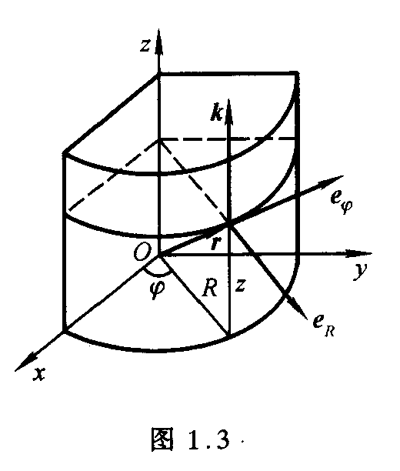
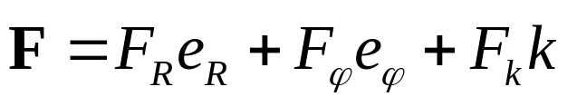
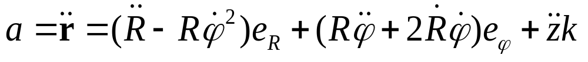
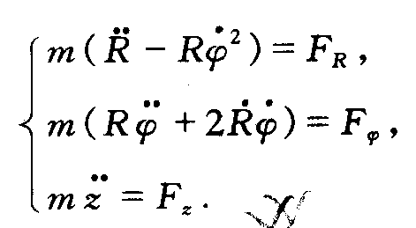
(4)柱坐标
矢径 (2.23)
速度 (2.24)
加速度:
牛顿Ⅱ定律 (2.25)

Slide 12
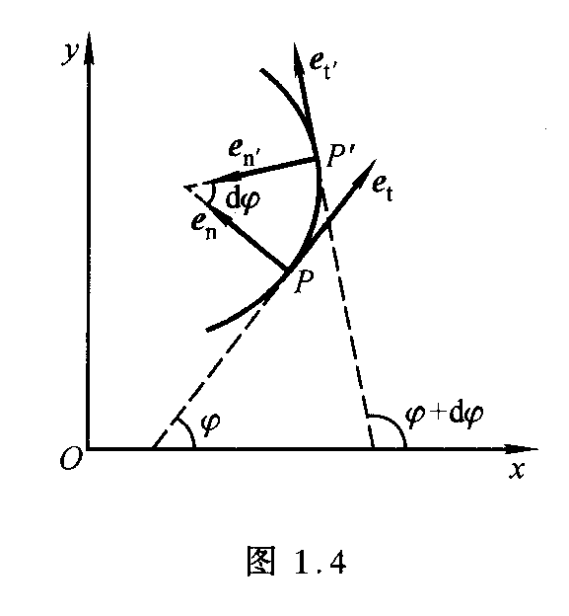
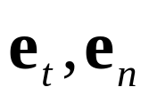
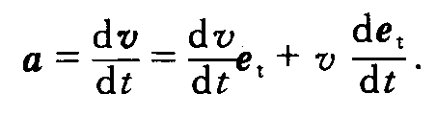
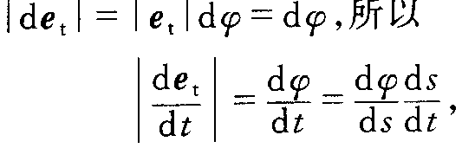
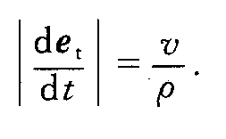
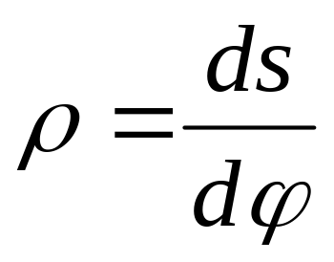
(5)自然坐标与内禀方程
A.平面曲线
基矢量：
速度 (2.26)
加速度
曲率半径

Slide 13
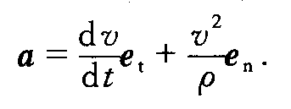
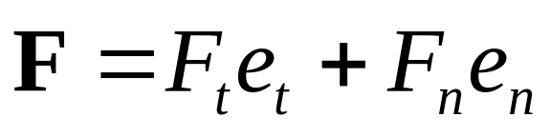
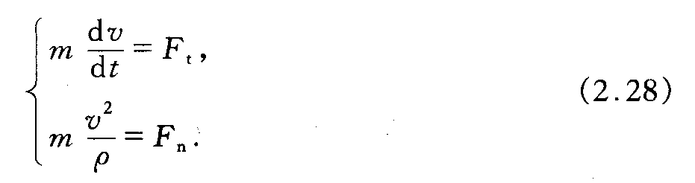
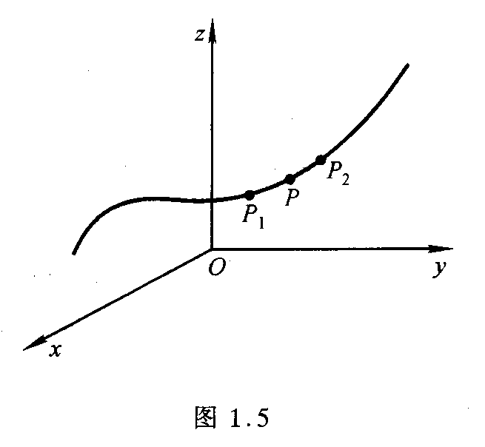
加速度 (2.27)
牛顿Ⅱ定律 (2.28)
B.空间曲线

Slide 14
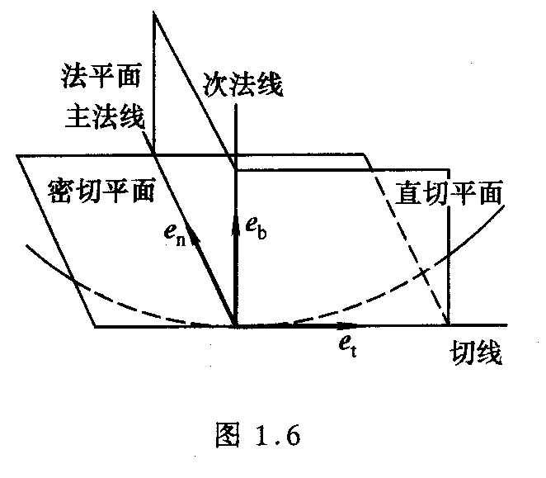

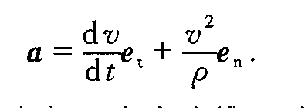
当P₁→P，P₂→P时可得到一个确定的极限平面，称为轨道曲线在P点的密切平面．

Slide 15
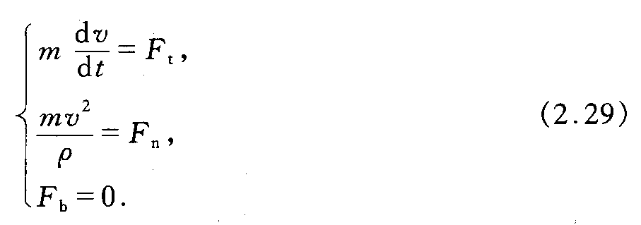
牛顿Ⅱ定律 (2.29)
(2.28)
(2.28)和(2.29)是质点运动的本性方程或内禀方程,应用于沿已知轨道运动的质点；或介质阻力不能忽略时的运动，因阻力恒与速度方向相反,只出现在第一个方程中.

Slide 16
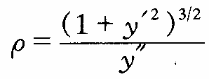

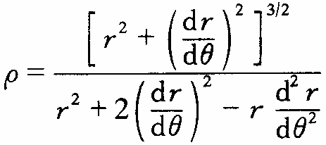



C.已知轨道方程求曲率半径
曲率半径

